Slide 1



Bienvenidos/as
Actividades Realizadas en Junio - Julio 2019

Slide 2



Slide 3
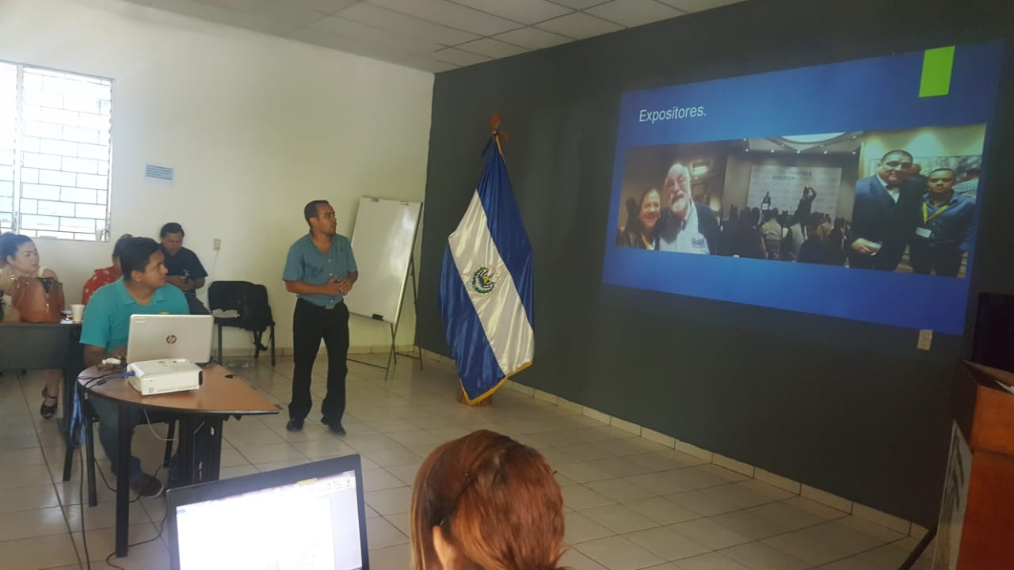
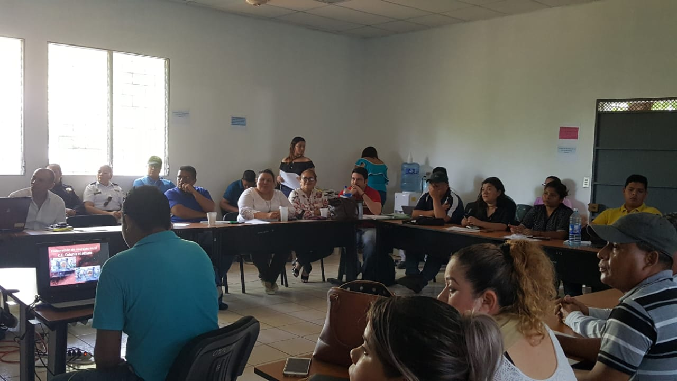
Reunión CMPV mes de Junio

Slide 4
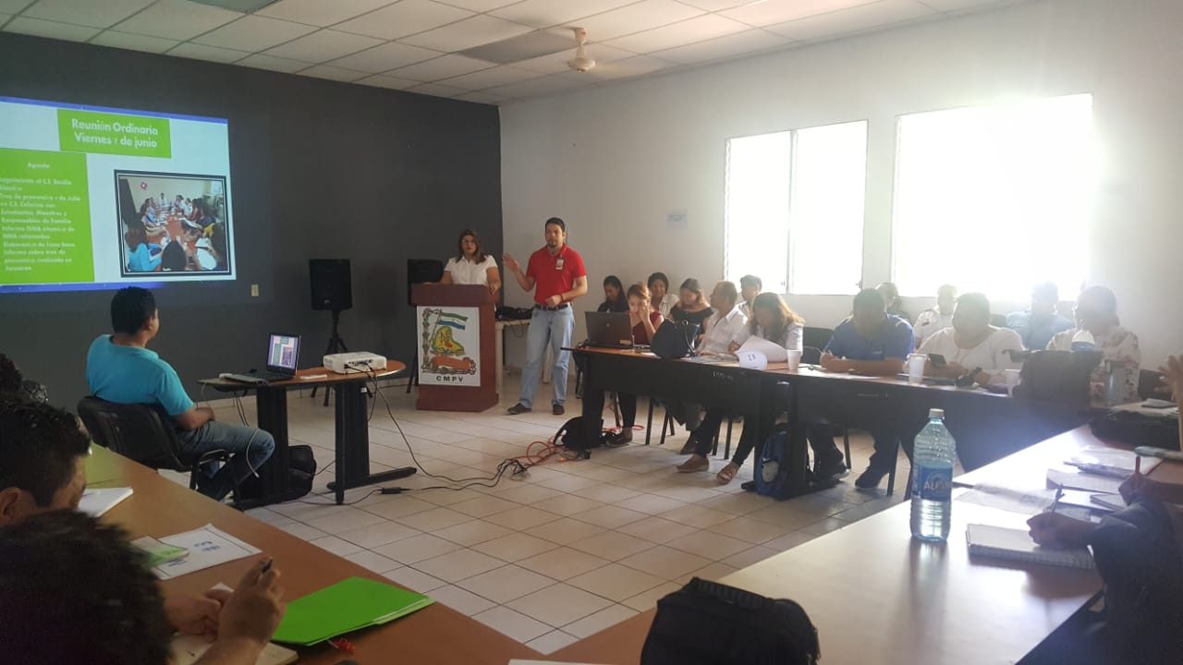
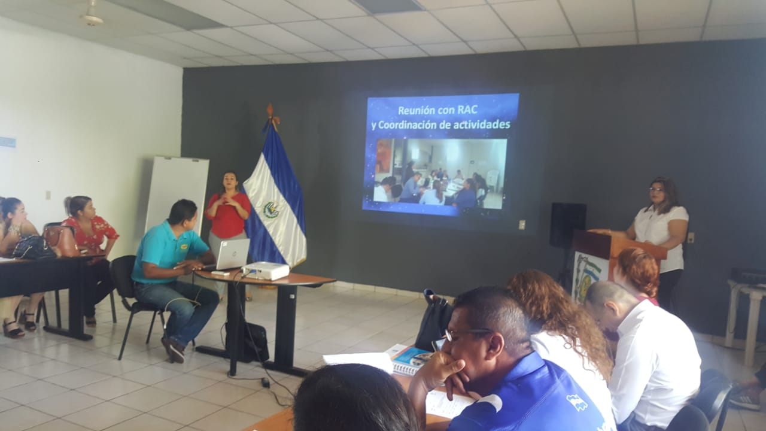

Slide 5
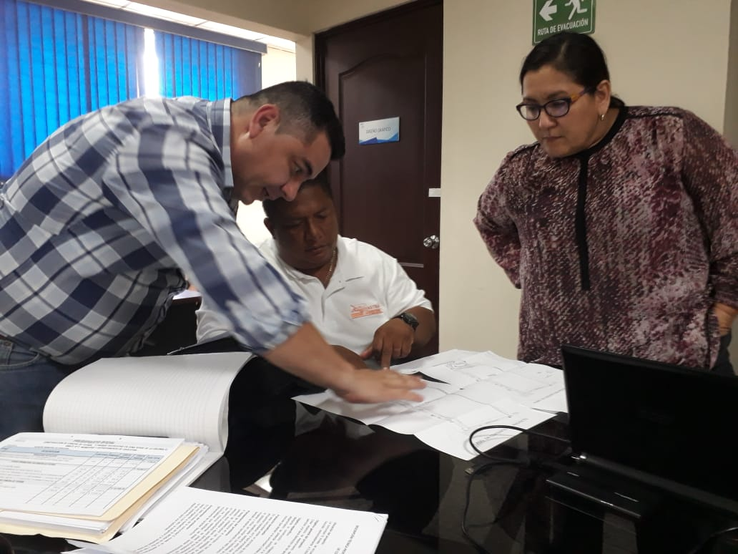
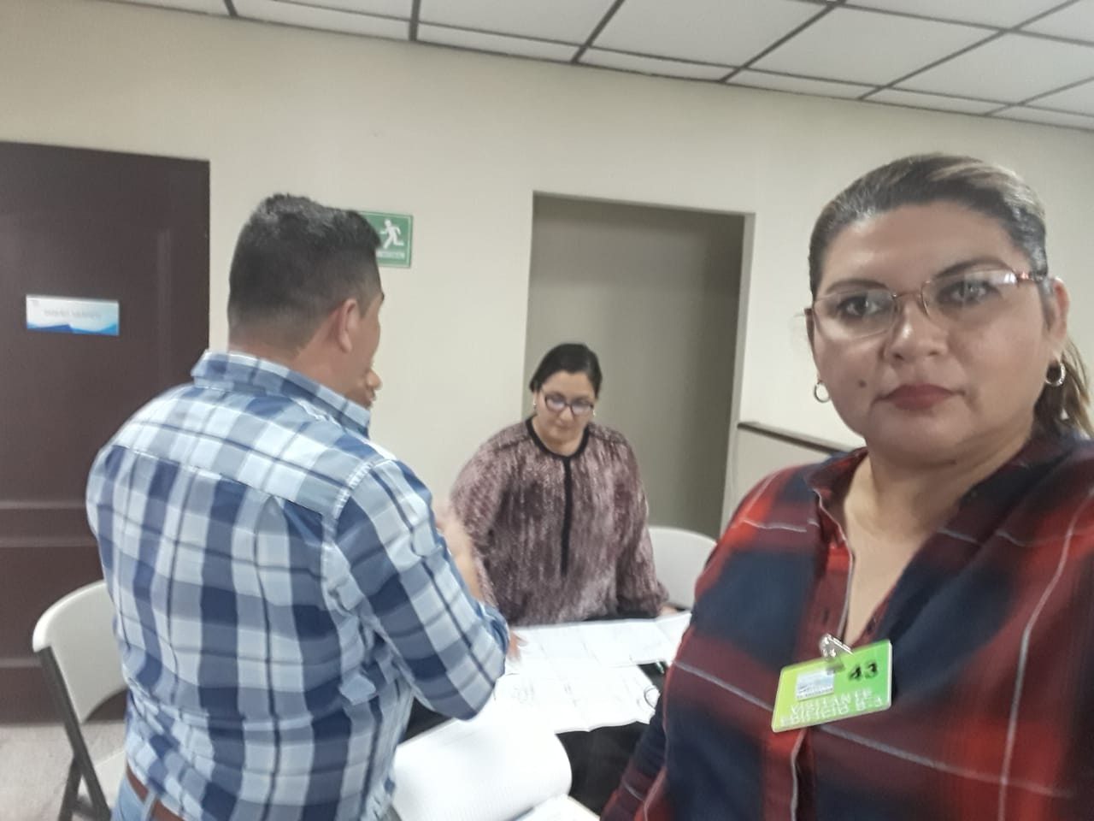
Reunión Proyecto de comunidad el Amate 21/06/2019

Slide 6
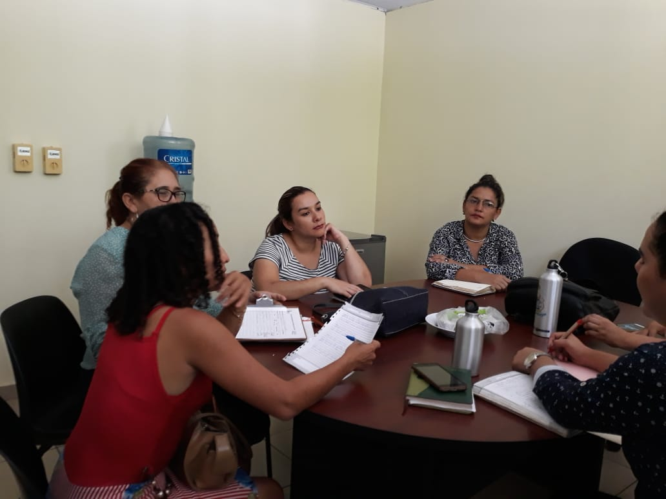
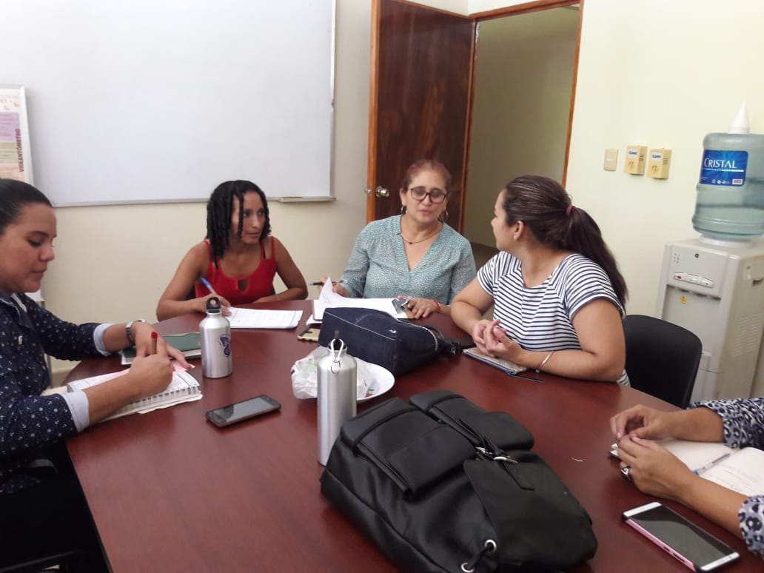
Reunión Mesa #2 24/06/2019

Slide 7
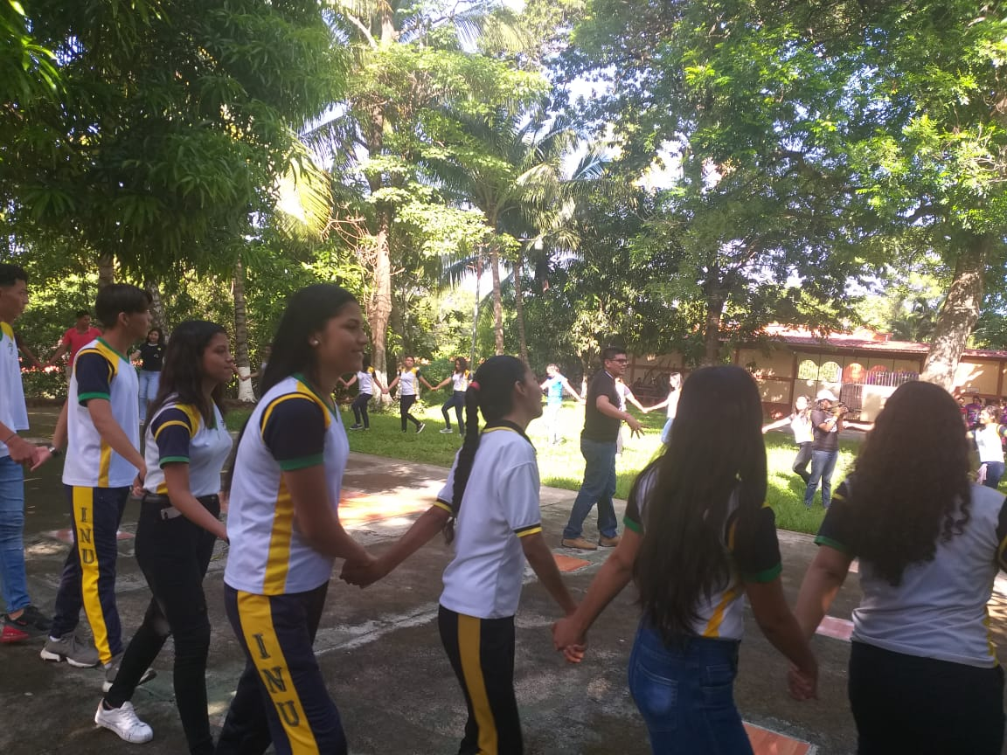
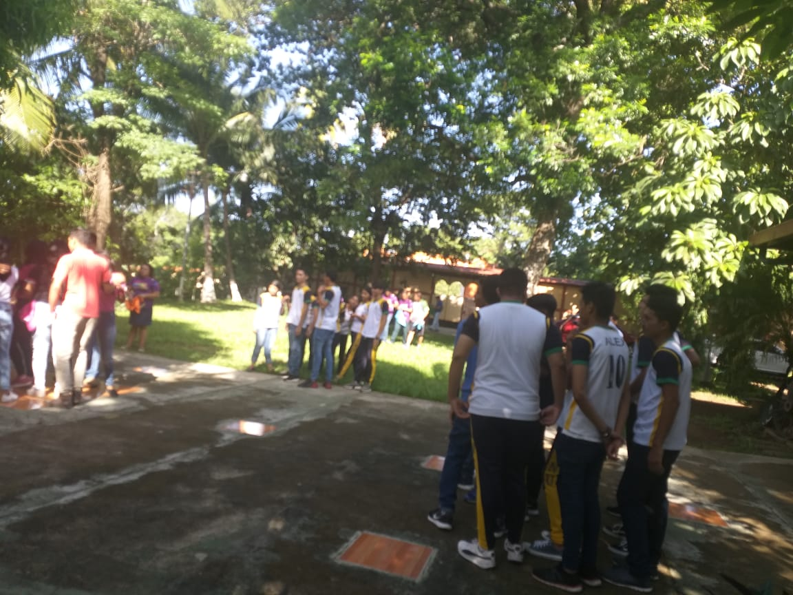
CONVIVIO CON ALUMNOS PARTICIPANTES DEL DIPLOMADO DE CULTURA DE PAZ. 25/06/2019

Slide 8
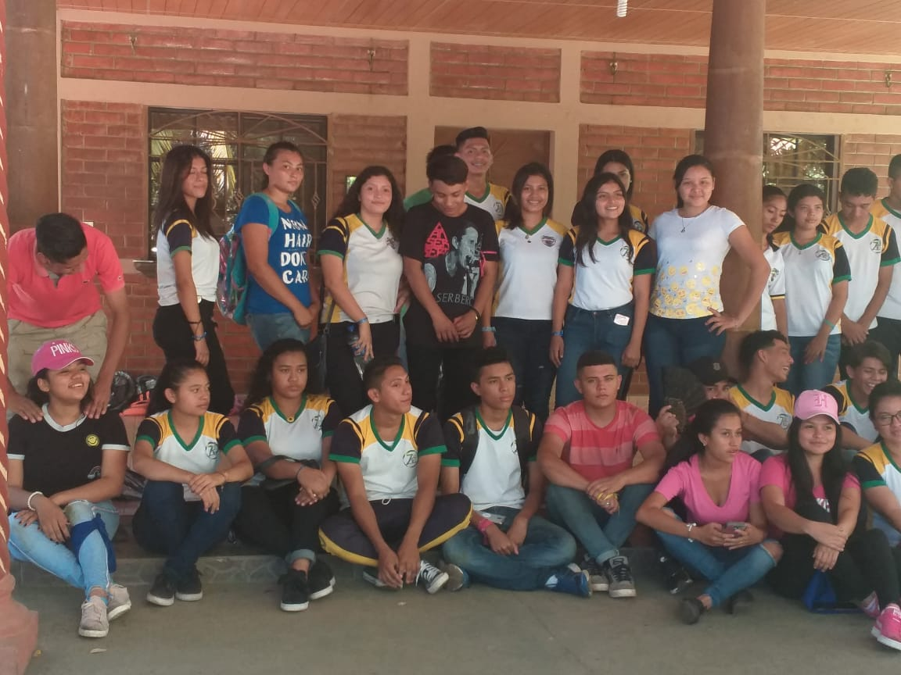
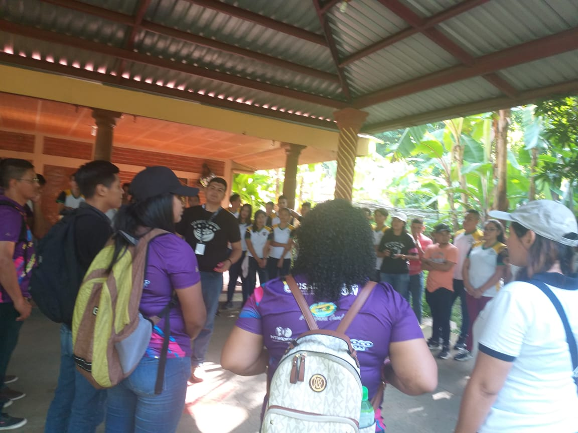
CONVIVIO CON ALUMNOS PARTICIPANTES DEL DIPLOMADO DE CULTURA DE PAZ. 25/06/2019

Slide 9
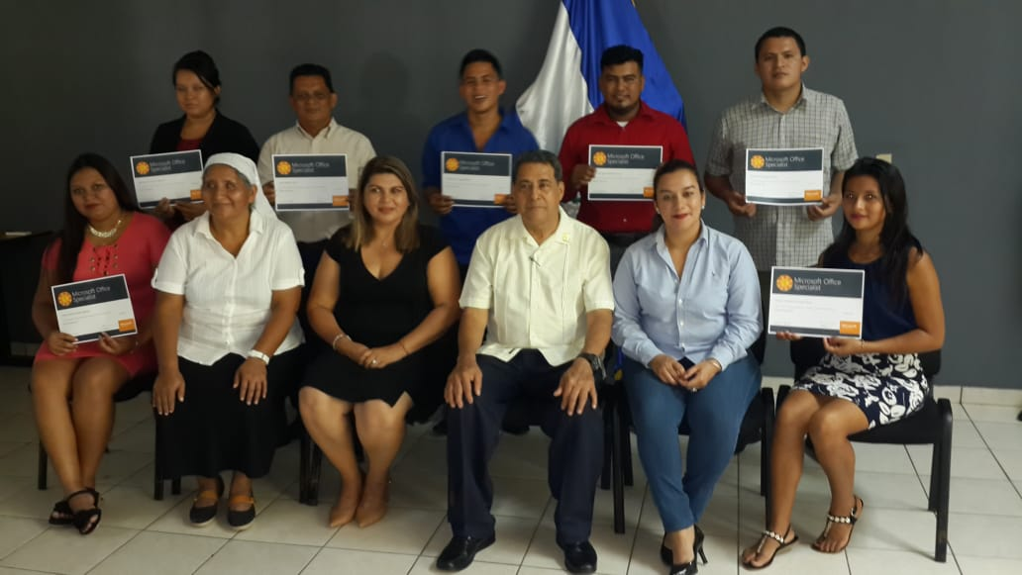
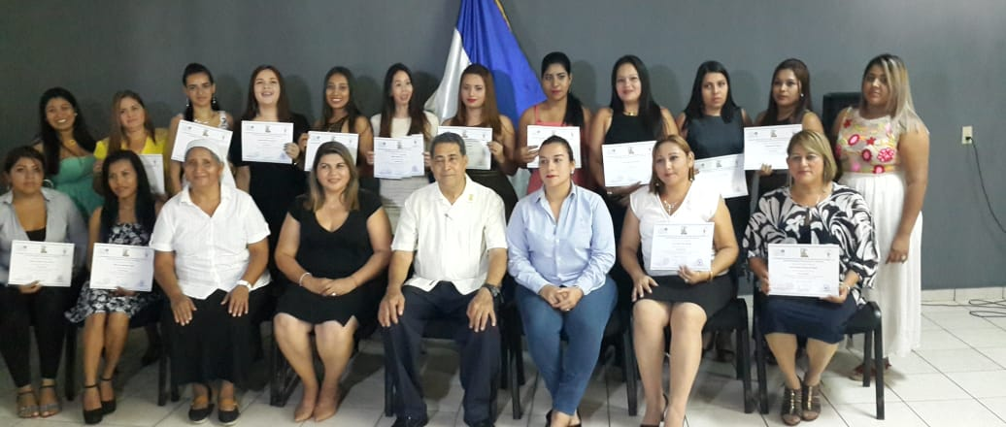
GRADUACION DE TALLERES VOCACIONALES. 28/06/2019

Slide 10
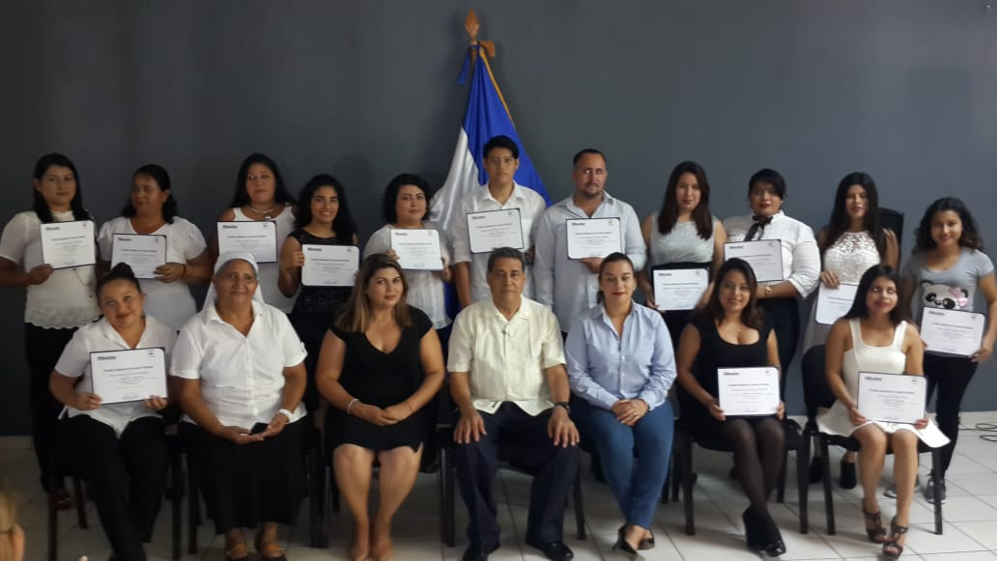
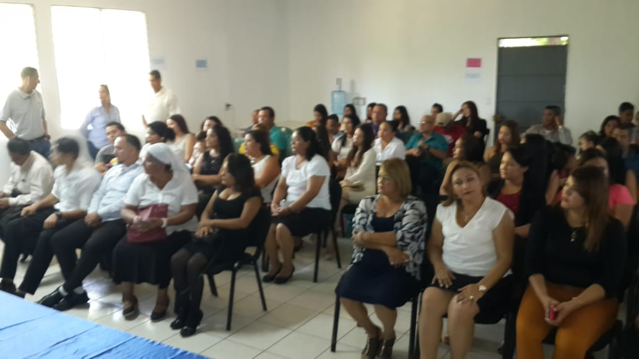
GRADUACION DE TALLERES VOCACIONALES. 28/06/2019

Slide 11
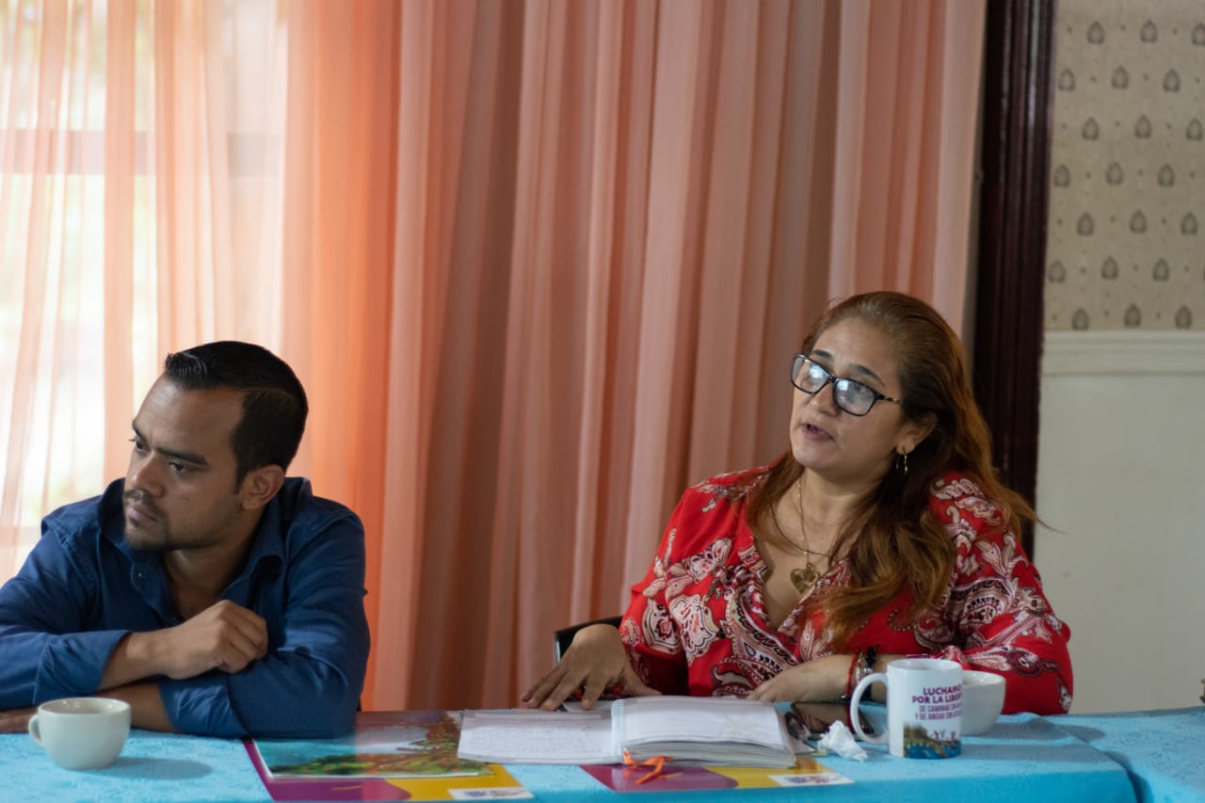
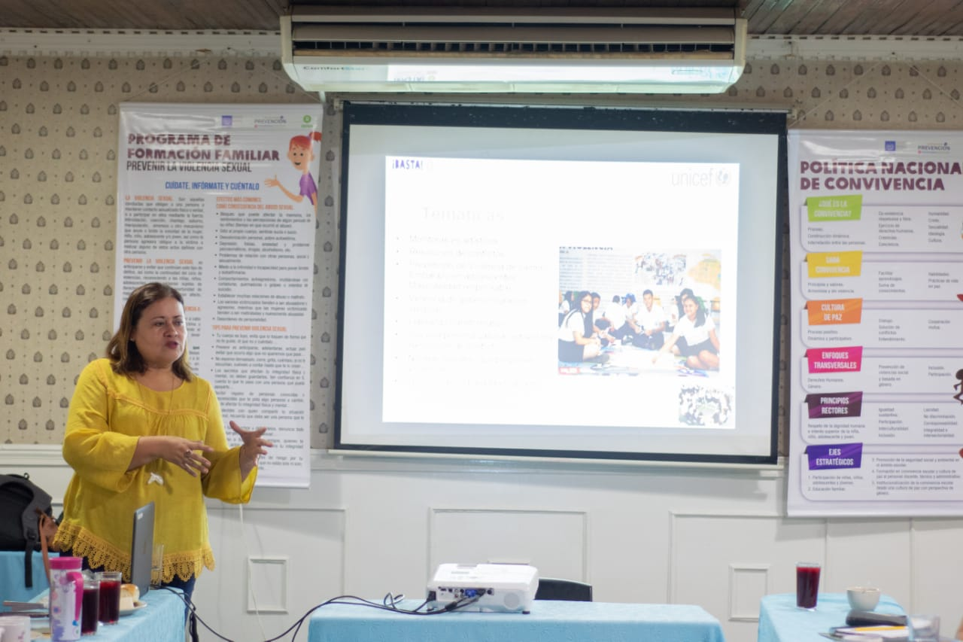
Presentación del proyecto OXFAM 02/07/2019

Slide 12
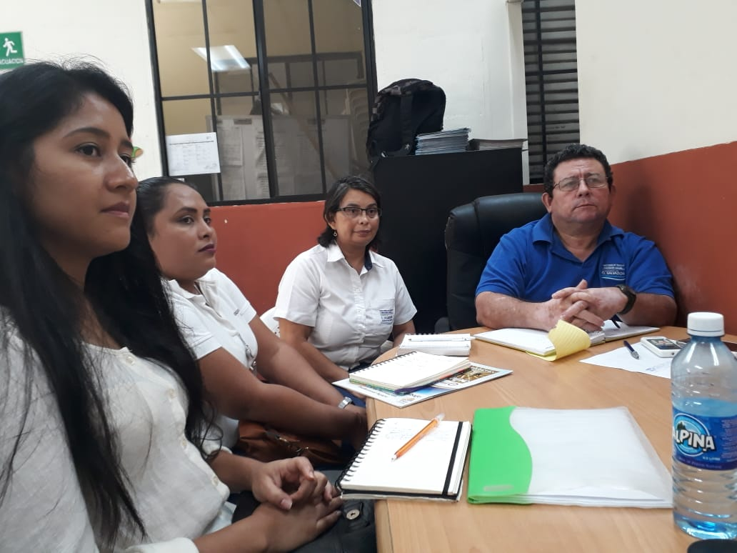
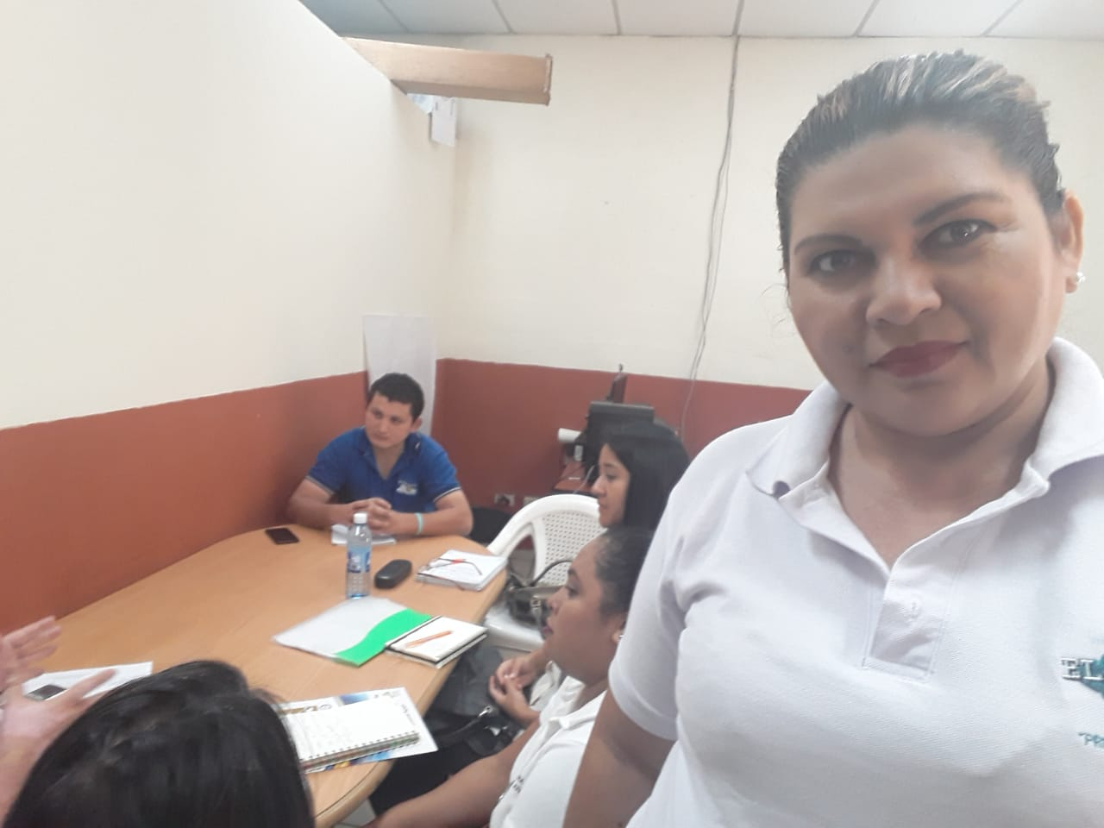
REUNIÓN MESA #3. 04/07/2019

Slide 13
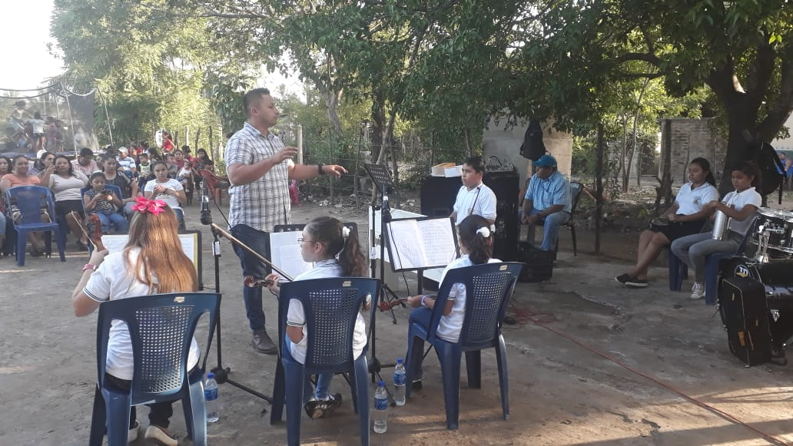
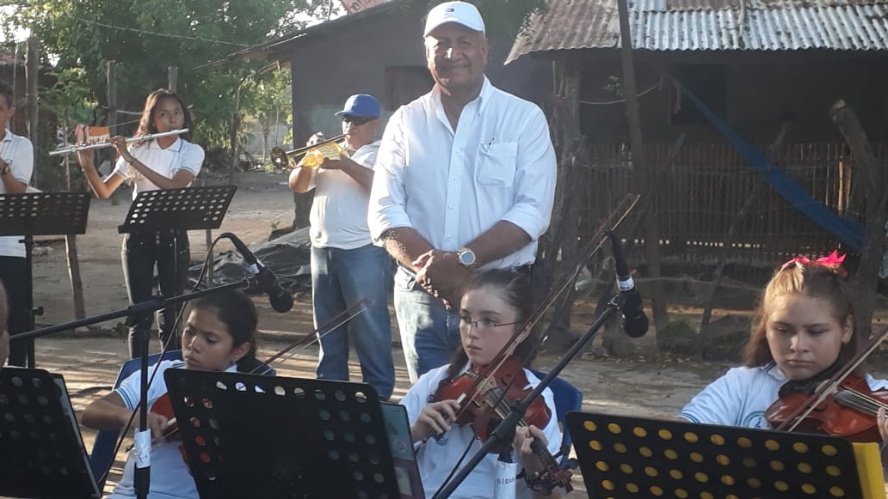
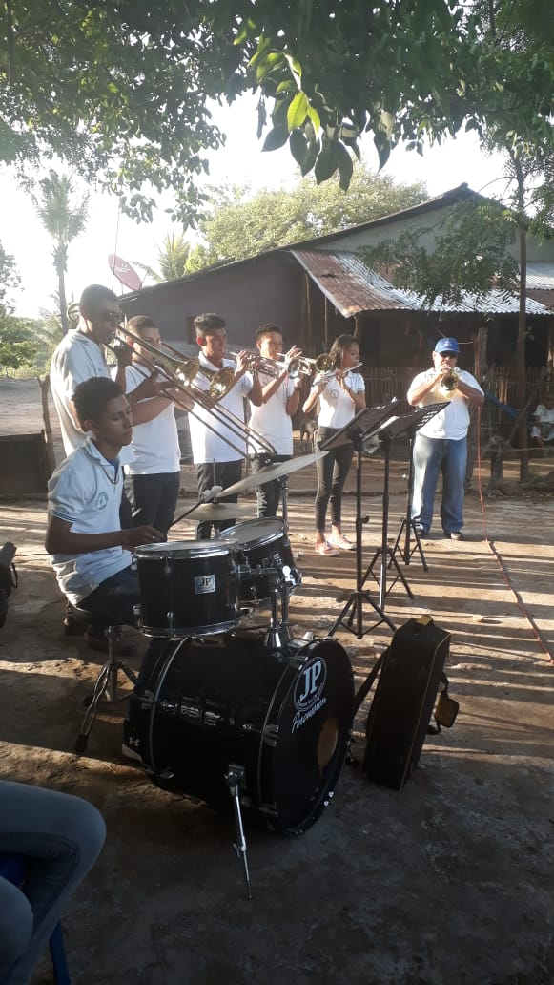
PRESENTACION FILARMONICA MUNICIPAL EN PUERTO PARADA 05/07/2019

Slide 14
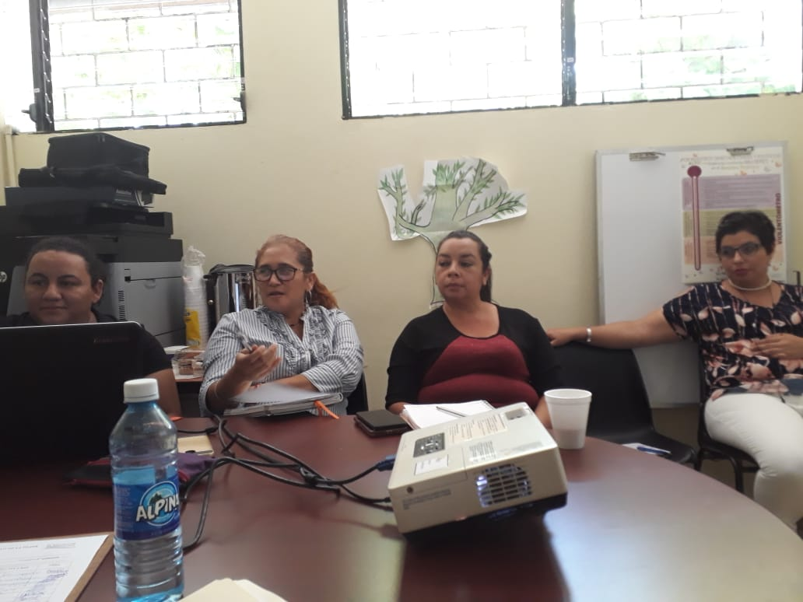
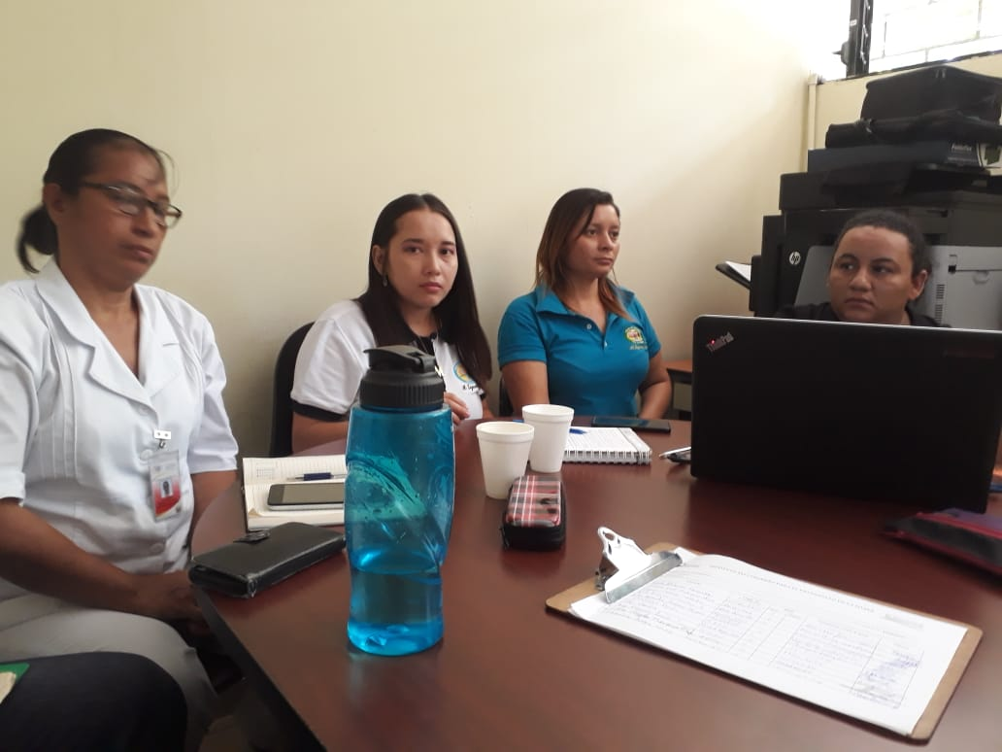
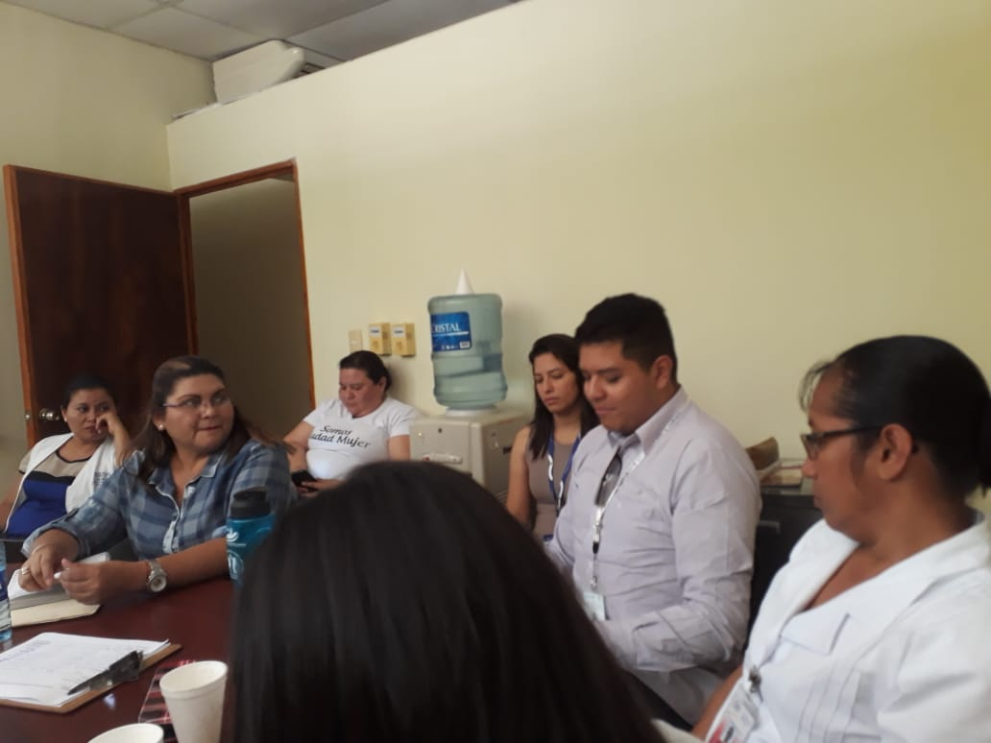
REUNION MESA #5 Y #6. 05/07/2019

Slide 15
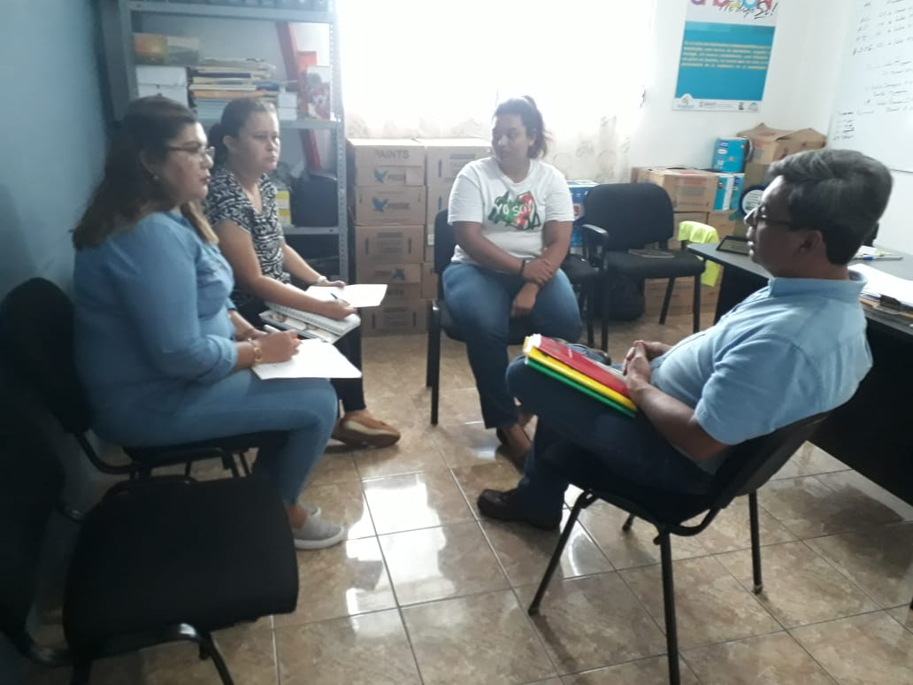
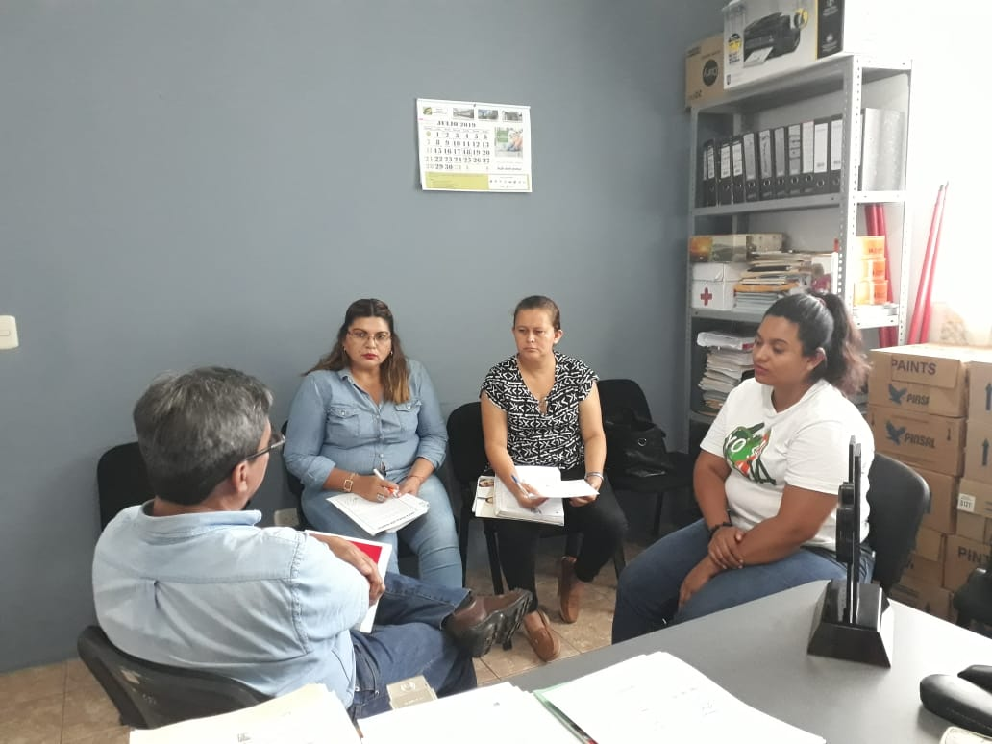
REUNION J.A. EL SALVADOR 09/07/2019

Slide 16
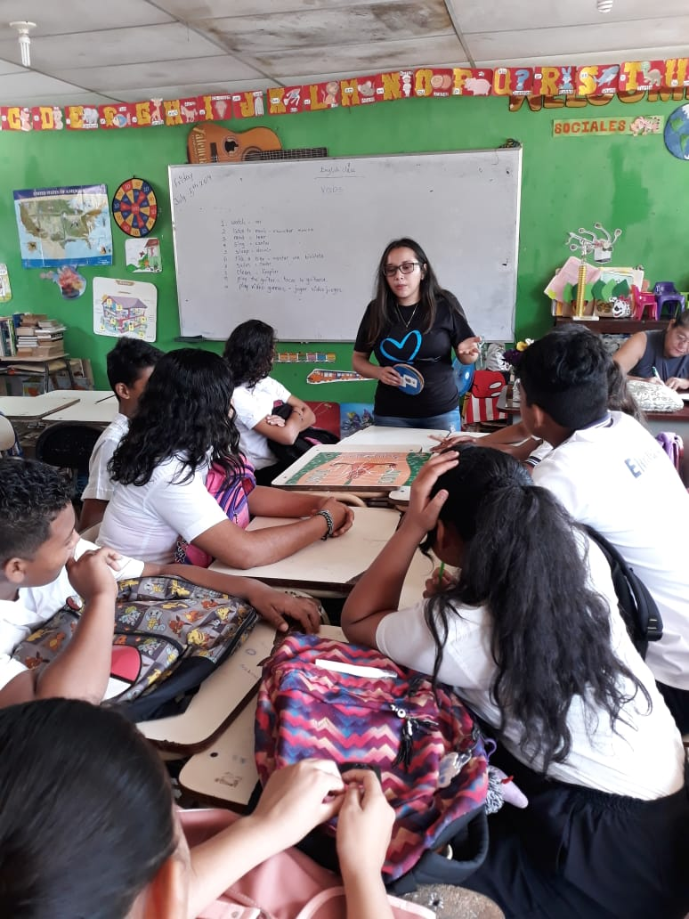
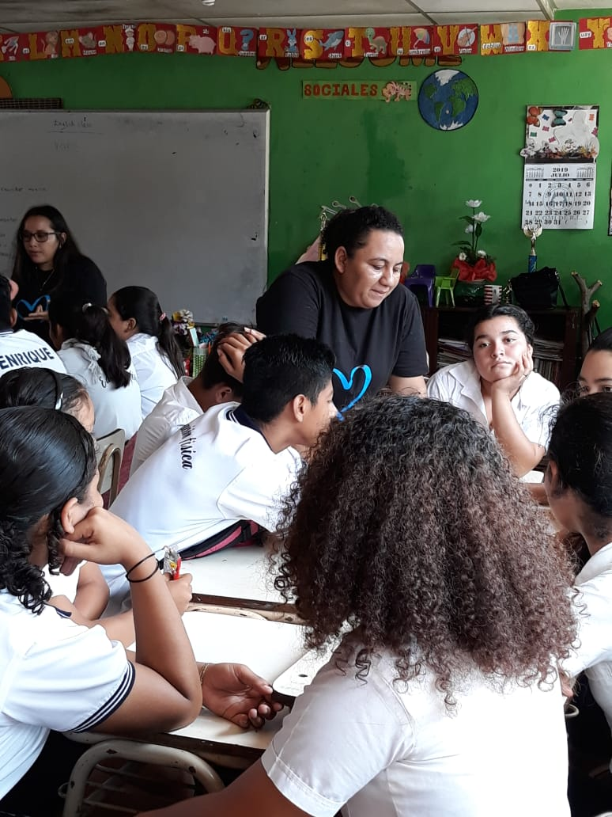
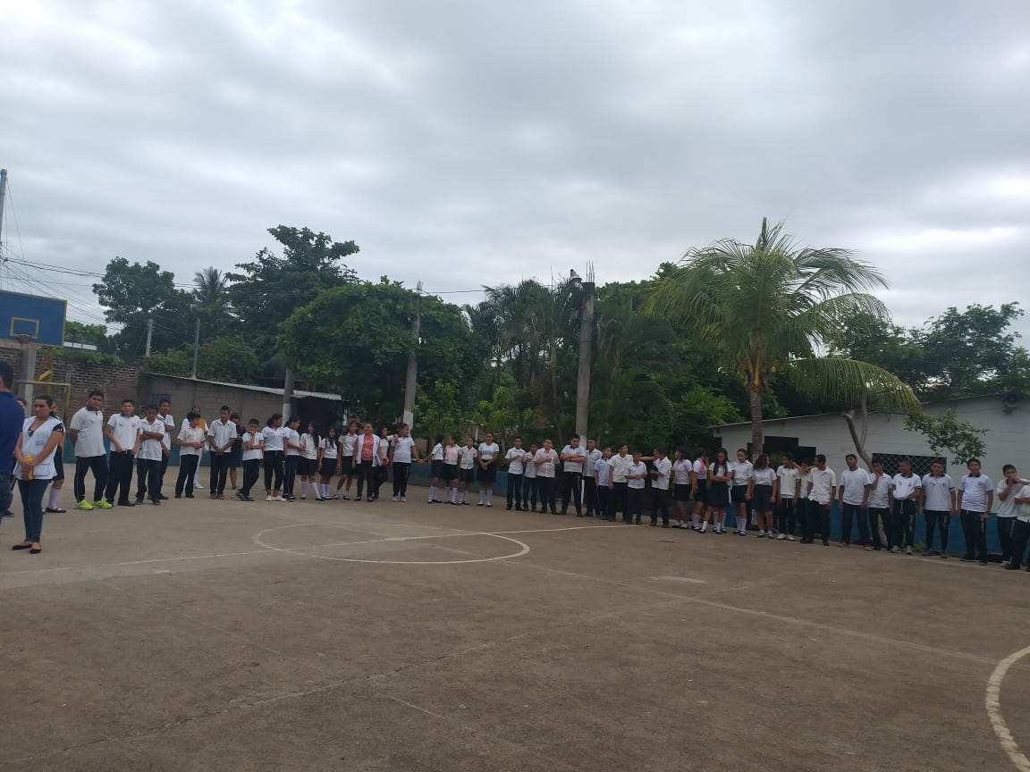
TREN DE LA PREVENCION MESA #5 Y #6
C.E. CEFERINO ALBERTO OSEGUEDA. 09/07/2019

Slide 17
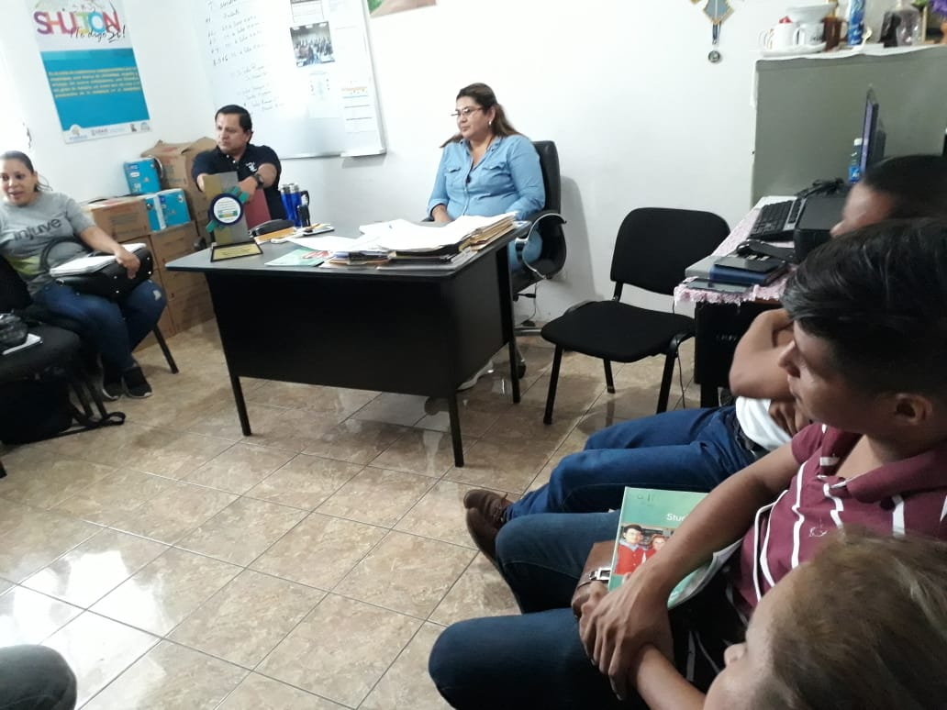
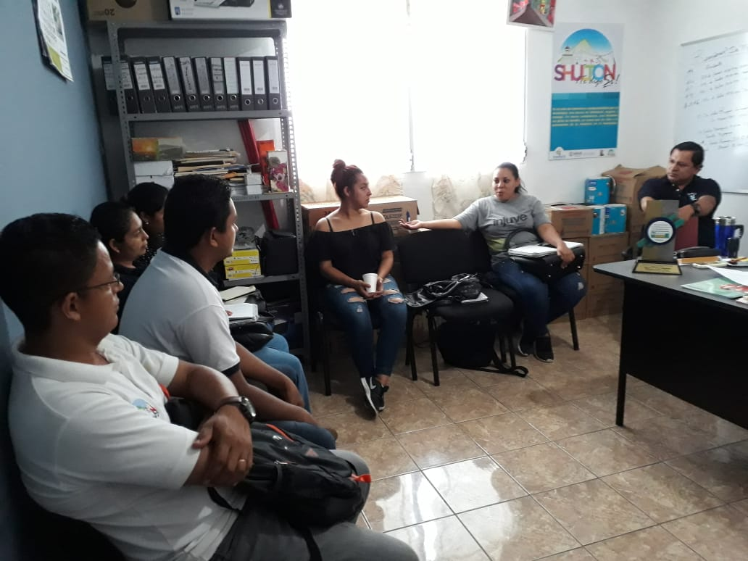
REUNION MESA #4. 09/07/2019

Slide 18
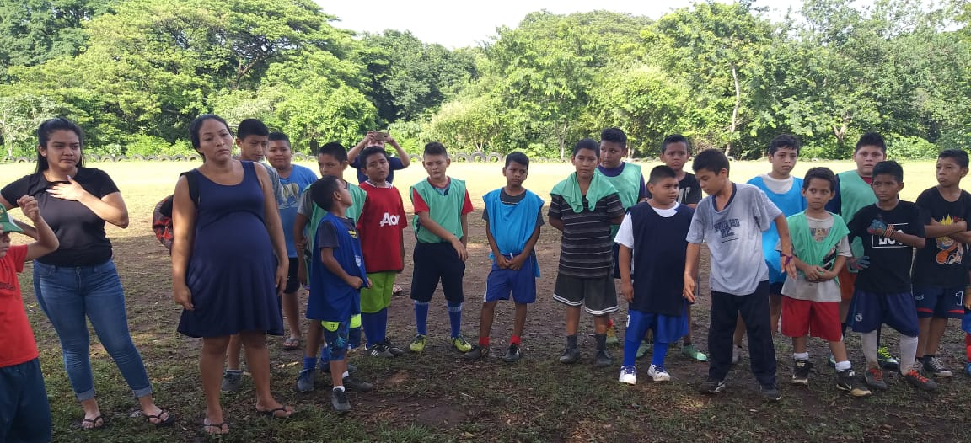
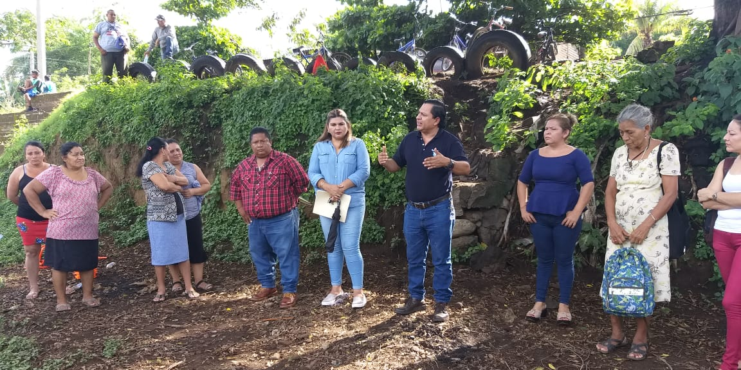
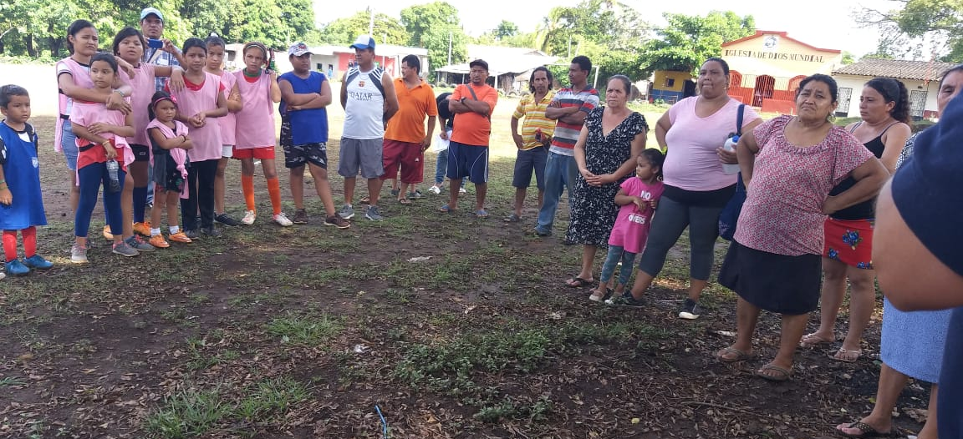
ASAMBLEA CON HABITANTES DE COMUNIDAD EL AMATE. 09/07/2019

Slide 19
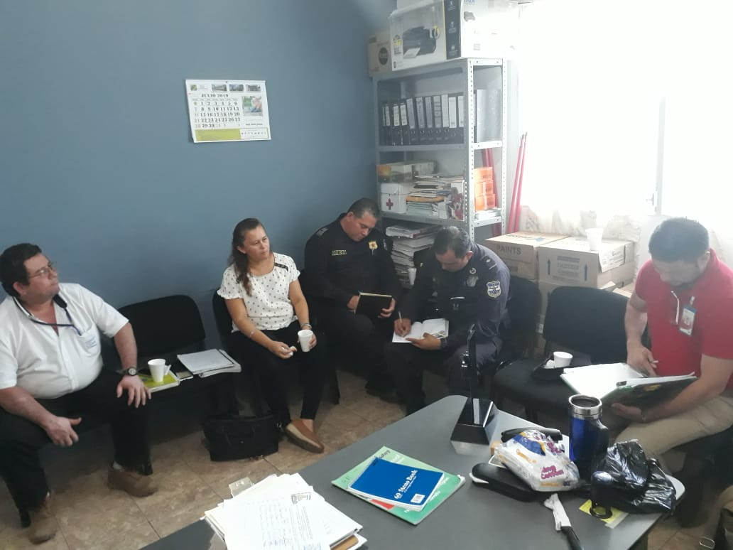
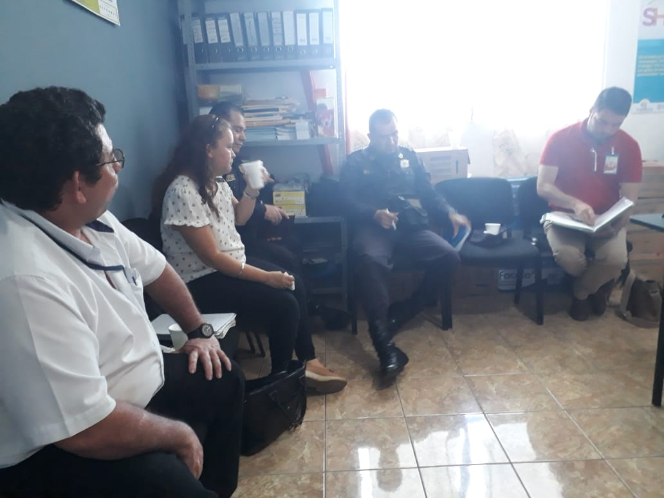
REUNION CON COORDINADORES DE MESAS DEL CMPV USULUTAN. 10/07/2019

Slide 20
GRACIAS POR SU ATENCION

